Slide 1
Dumbways Bootcamp Devops
Week 2
Gilbran Fairuz Maulana

Slide 2
INSTALL GIT & SSH KEY
Task Week 2
01
SETUP DATABASE
02
DEPLOYMENT BACKEND APPLICATION
03
REVERSE PROXY FOR BACKEND APPLICATION
04
CUSTOM DOMAIN FOR BACKEND APPLICATION
05
Fork "https://github.com/DumbwaysDotId/housy-backend" to your GitHub account.
Create SSH Key for the Git
Git on the server can git pull, git commit, git push without username & password
Create new instance for Backend
Install database on the server
Can remote on the database from the client
Setup security group with private IP
Clone application in here https://github.com/DumbwaysDotId/housy-backend
Change directory to backend and deploy the application.
Import database with sequelize.
Update and upgrade the operating system.
Install web server for reverse proxy.
Create reverse proxy from application with port 5000 to port 80.
Setup subdomain for the application api.name.instructype.com
SSL CONFIGURATION FOR BACKEND APPLICATION
06
The applications can access from https://api.name.instructype.com

Slide 3
Task Week 2
NGINX
Public: 54.235.1.115
Backend
Frontend
Private: 10.0.2.124
Private: 10.0.2.113
Private: 10.0.2.41
Database
Private: 10.0.2.117

Slide 4
INSTALL GIT & SSH KEY
01

Slide 5
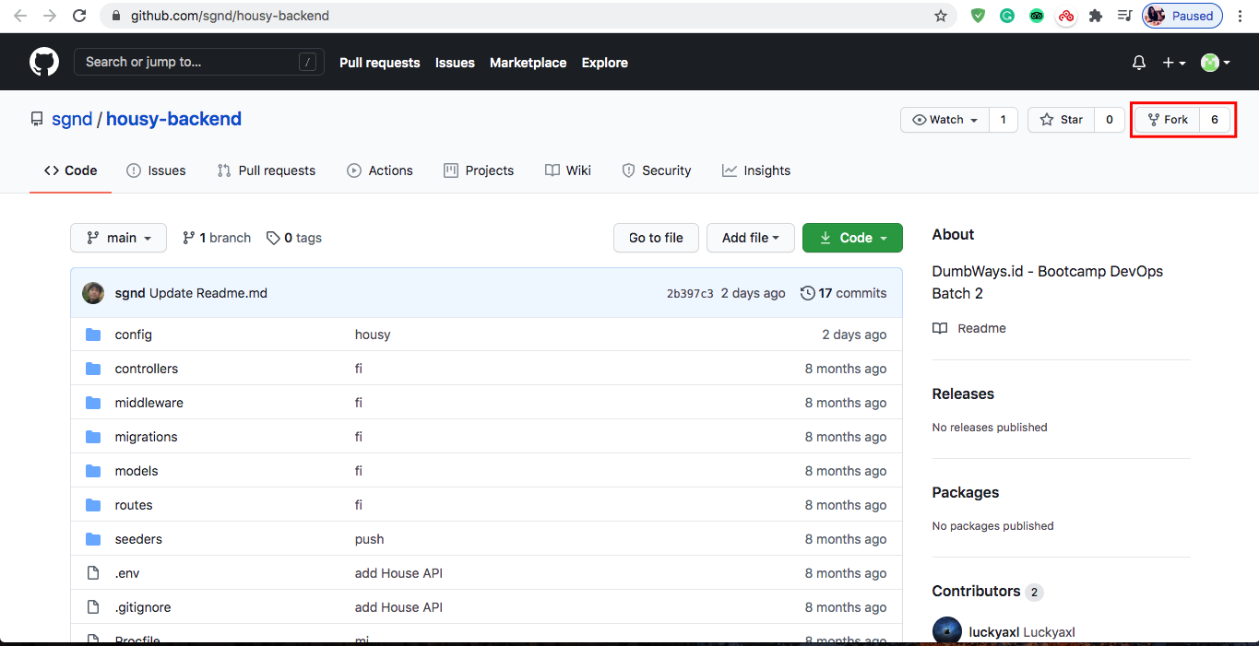
INSTALL GIT & SSH
Fork project Backend dan Frontend

Slide 6
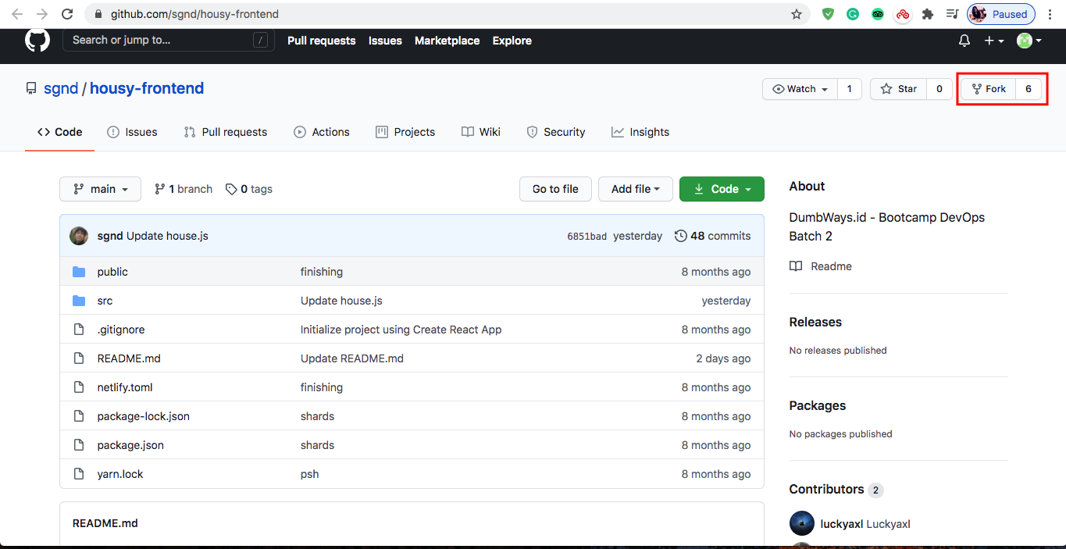
INSTALL GIT & SSH
Fork project Backend dan Frontend

Slide 7
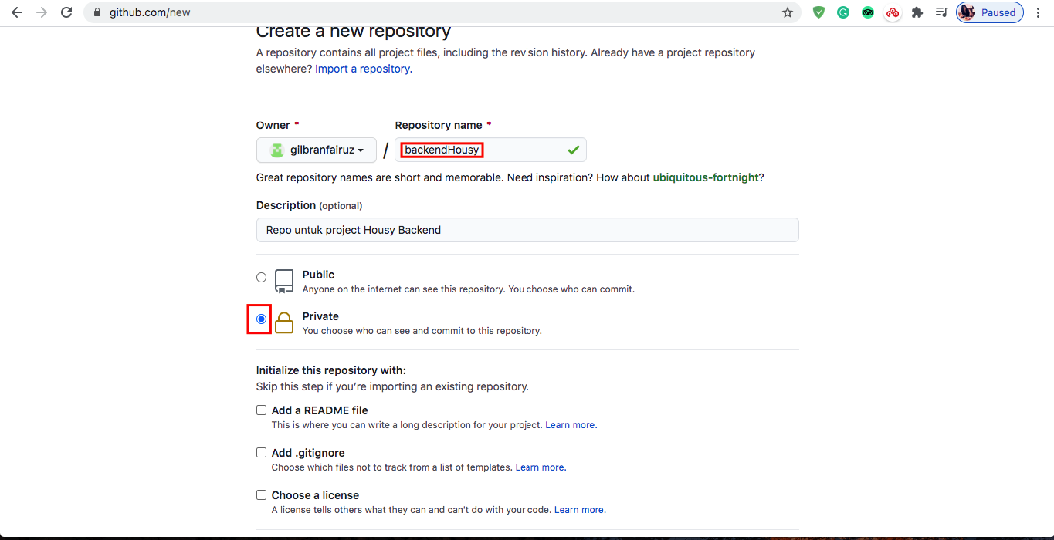
INSTALL GIT & SSH
Buat dua repository untuk project frontend dan backend

Slide 8
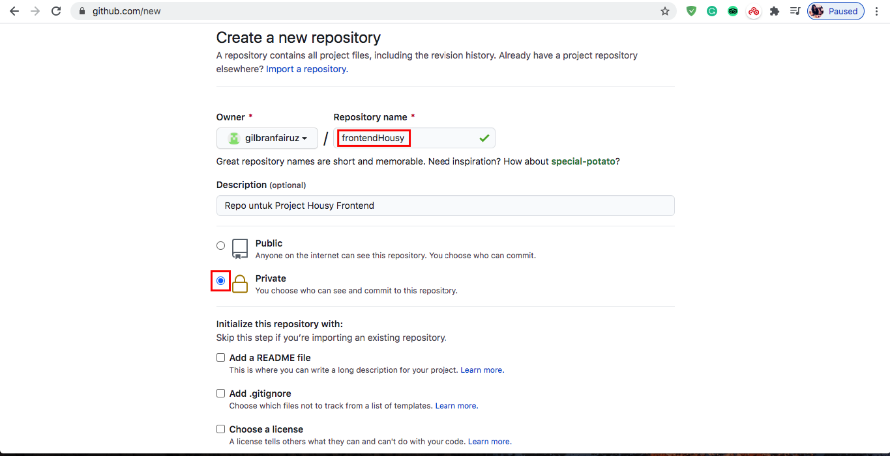
INSTALL GIT & SSH
Buat dua repository untuk project frontend dan backend

Slide 9
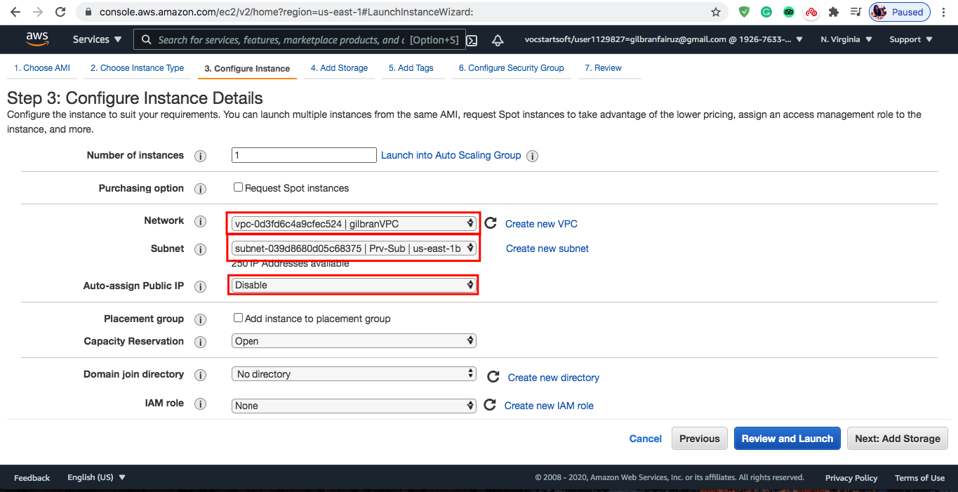
INSTALL GIT & SSH
Buat instance baru yang jumlahnya disesuaikan dengan skema task (2 Frontend, 1 Backend, 1 Database).

Slide 10
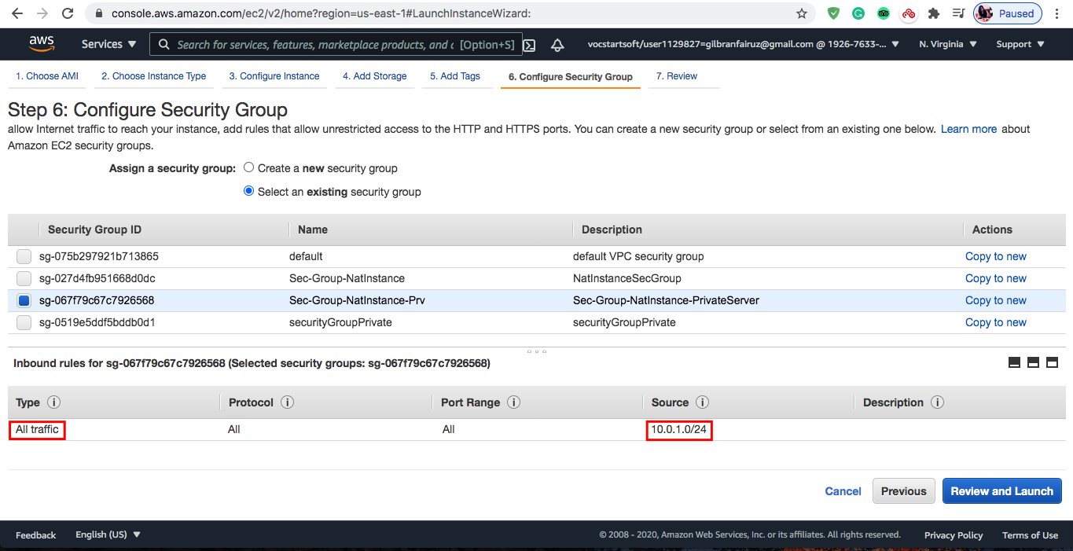
INSTALL GIT & SSH
Semua instance baru ini dibuat private.

Slide 11
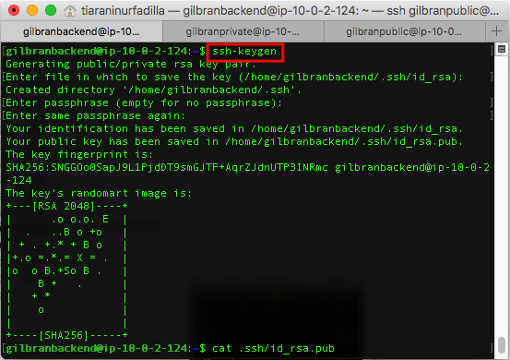
INSTALL GIT & SSH
Pada setiap instance dilakukan command "ssh-keygen”.

Slide 12
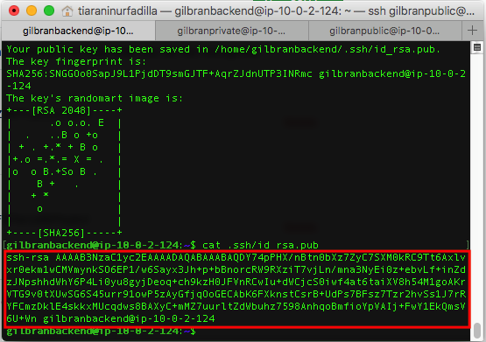
INSTALL GIT & SSH
Copy isi file keygen, untuk didaftarkan pada Github

Slide 13
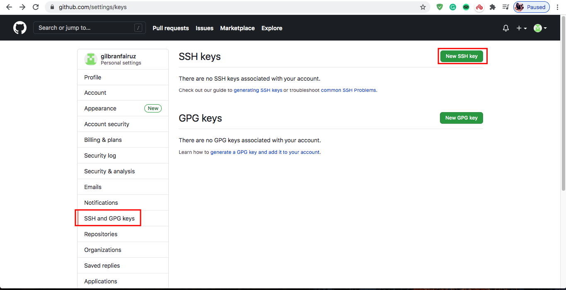
INSTALL GIT & SSH
Pada github klik setting, lalu pilih menu "SSH and GPG Keys", lalu klik "New SSH Keys" untuk menambahkan SSH key dari setiap instance.

Slide 14
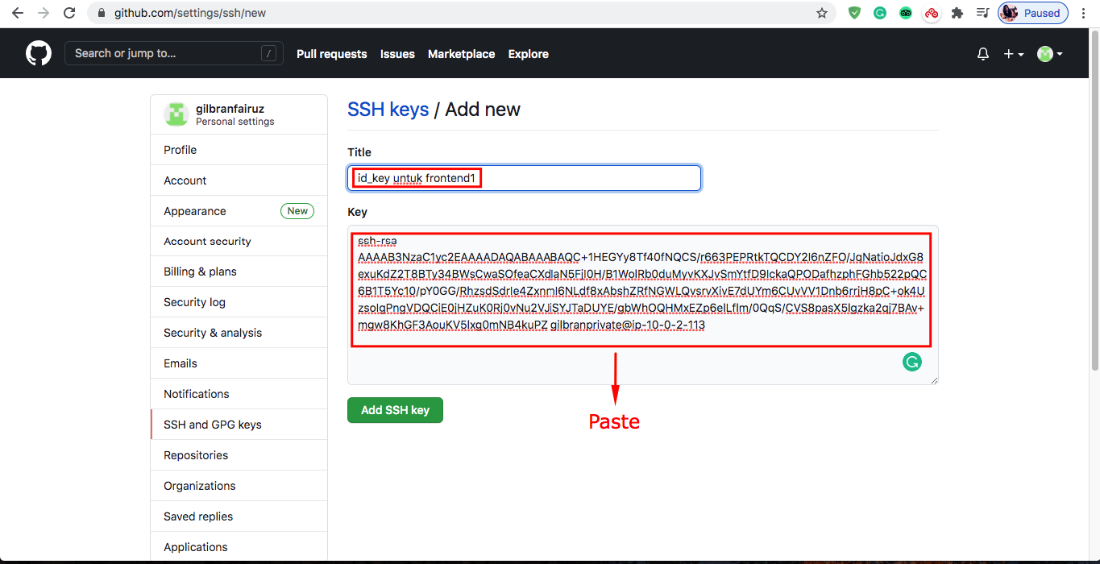
INSTALL GIT & SSH
Paste file keygen dari setiap instance

Slide 15
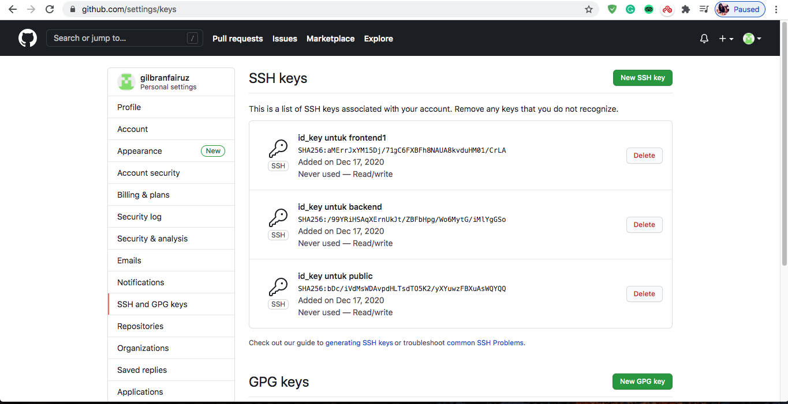
INSTALL GIT & SSH
Lalu akan muncul tampilan berikut, apabila sudah semua server dilakukan penambahan SSH key.

Slide 16
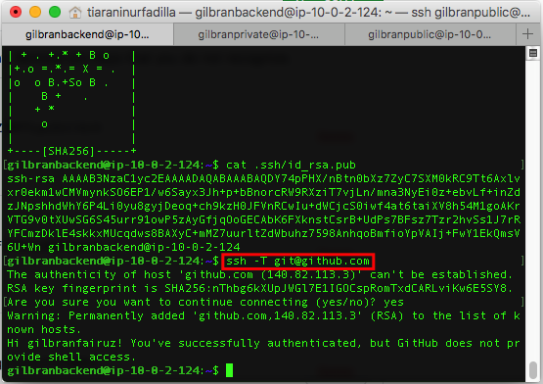
INSTALL GIT & SSH
Lalu lakukan "ssh -T git@github.com" pada semua server, untuk melakukan autentikasi.

Slide 17
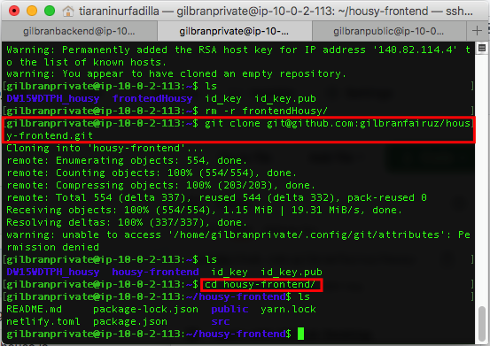
INSTALL GIT & SSH
Lakukan clone project frontend dan backend, lalu masuk direktori project.

Slide 18
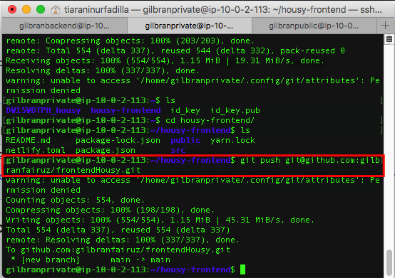
INSTALL GIT & SSH
Push project tersebut ke repository yang tadi dibuat

Slide 19
SETUP DATABASE
02

Slide 20
SETUP DATABASE
Lakukan update dan upgrade pada instance database.

Slide 21
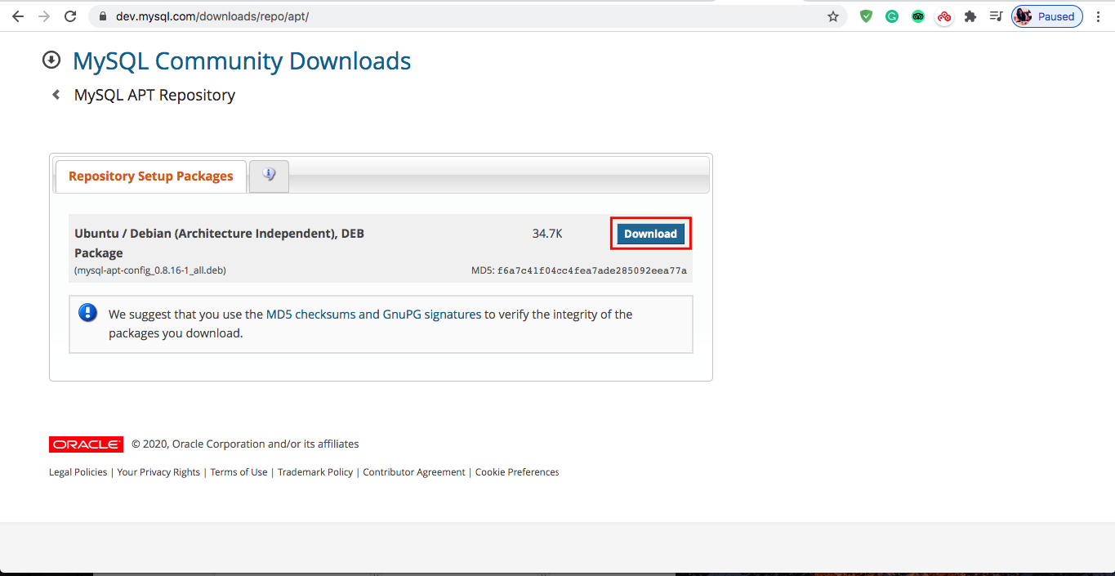
SETUP DATABASE
Install mysql kali ini tidak akan menggunakan metode apt, tetapi mendownload file .deb nya secara manual. Download terlebih dahulu file .deb dengan wget.

Slide 22
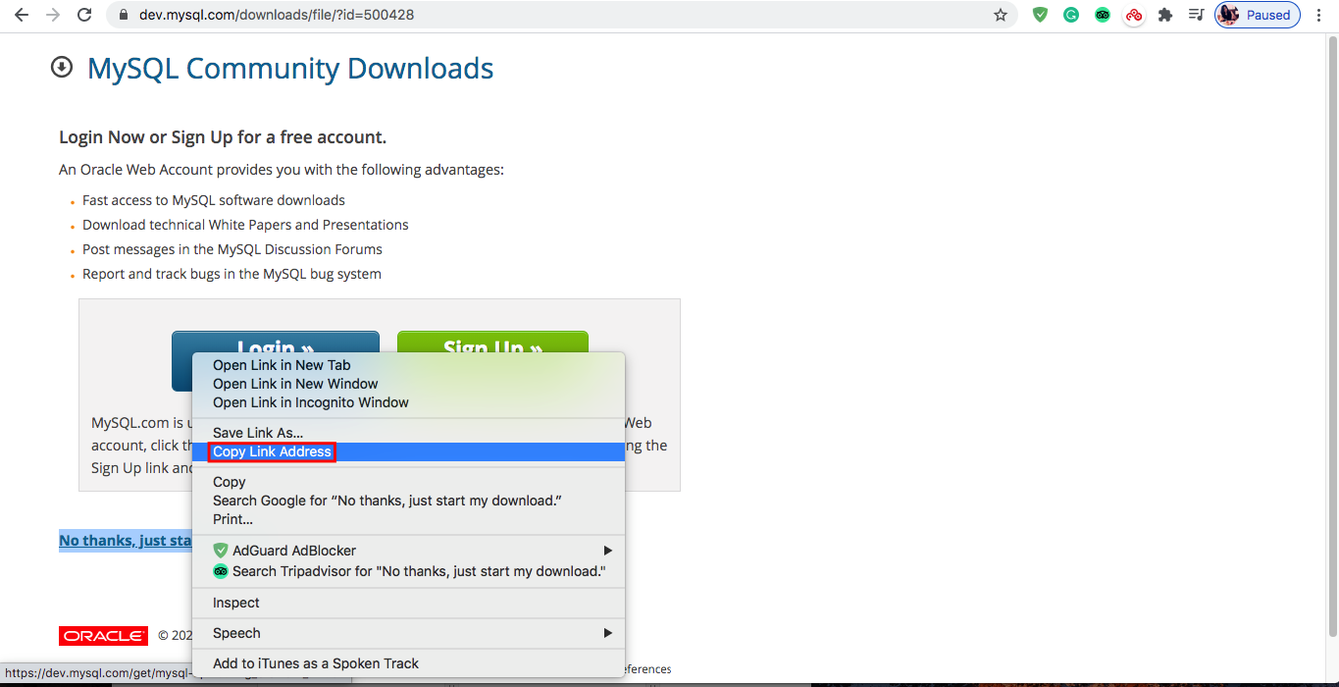
SETUP DATABASE
Install mysql kali ini tidak akan menggunakan metode apt, tetapi mendownload file .deb nya secara manual. Download terlebih dahulu file .deb dengan wget.

Slide 23
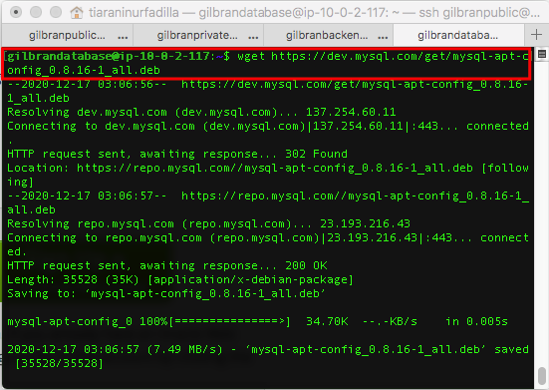
SETUP DATABASE
Install mysql kali ini tidak akan menggunakan metode apt, tetapi mendownload file .deb nya secara manual. Download terlebih dahulu file .deb dengan wget.

Slide 24
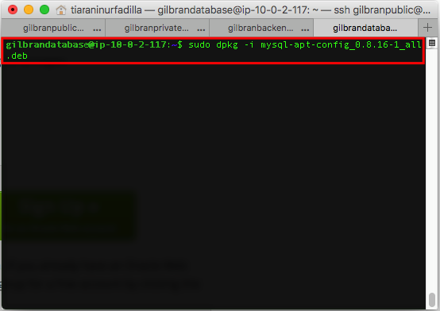
SETUP DATABASE
Setelah itu install dengan command "dpkg -i". Lalu plih versi yang 5.7.

Slide 25
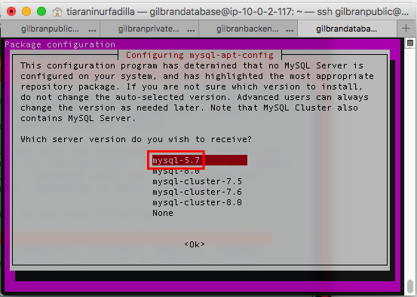
SETUP DATABASE
Setelah itu install dengan command "dpkg -i". Lalu plih versi yang 5.7.

Slide 26
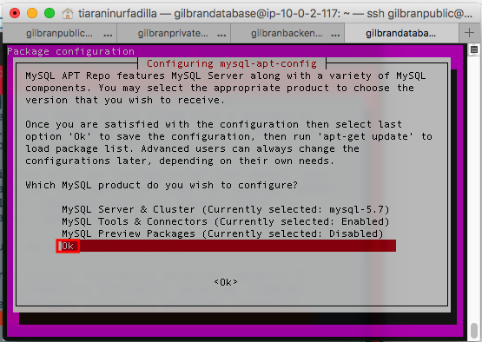
SETUP DATABASE
Setelah itu install dengan command "dpkg -i". Lalu plih versi yang 5.7.

Slide 27
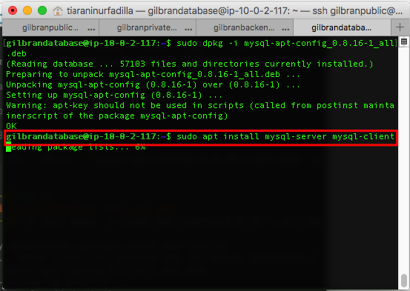
SETUP DATABASE
Setelah menentukan versi mysql, install mysql-server dan mysql-client.

Slide 28
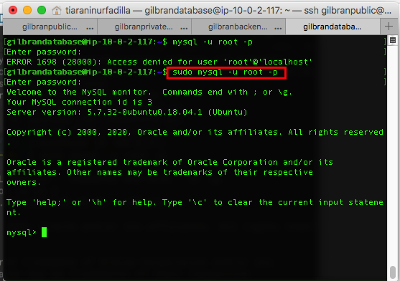
SETUP DATABASE
Coba masuk ke mysql, dengan perintah "mysql -u root -p”.

Slide 29
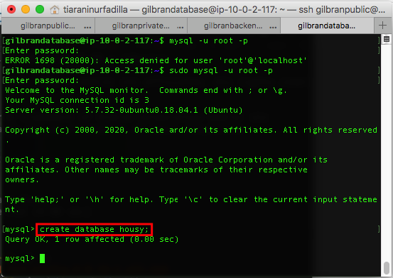
SETUP DATABASE
Setelah masuk buat database untuk project.

Slide 30
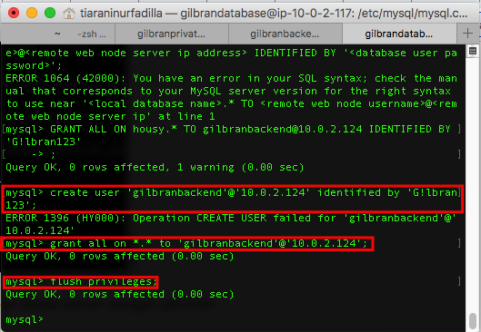
SETUP DATABASE
Buat user baru agar instance backend dapat melakukan remote database, tanpa menggunakan user root-nya.

Slide 31
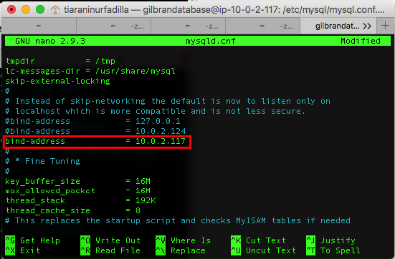
SETUP DATABASE
Setup pada file mysqld.cnf pada line bind masukan IP instance database.

Slide 32
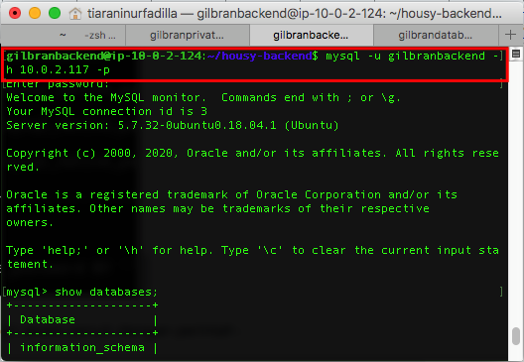
SETUP DATABASE
Lakukan login database dari instance backend.

Slide 33
DEPLOYMENT BACKEND APPLICATION
03

Slide 34
DEPLOYMENT BACKEND APPLICATION
Clone project backend. (sudah dilakukan sebelumnya).

Slide 35
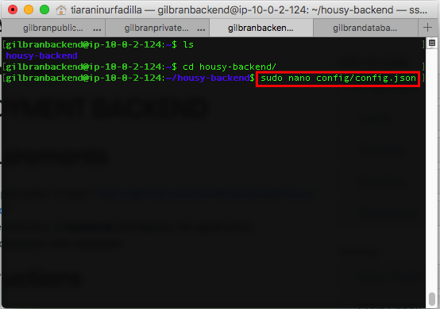
DEPLOYMENT BACKEND APPLICATION
Masuk ke direktory project lalu, edit file /config/config.json. Sesuaikan dengan credential database.

Slide 36
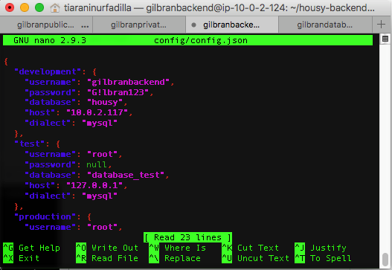
DEPLOYMENT BACKEND APPLICATION
Masuk ke direktory project lalu, edit file /config/config.json. Sesuaikan dengan credential database.

Slide 37
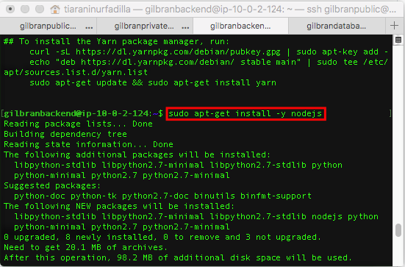
DEPLOYMENT BACKEND APPLICATION
Install nodejs, seperti pada task sebelumnya, disini hanya diperlihatkan potongan step saja.

Slide 38
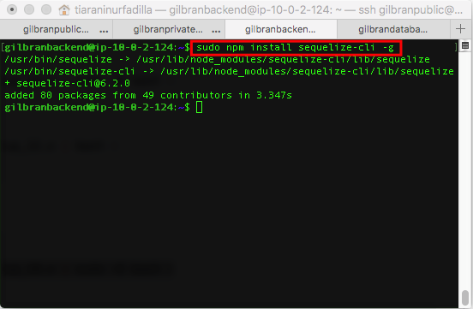
DEPLOYMENT BACKEND APPLICATION
Install sequelize-cli. Sequelize ini merupakan salah satu ORM yang banyak digunakan pada peoject nodejs.

Slide 39
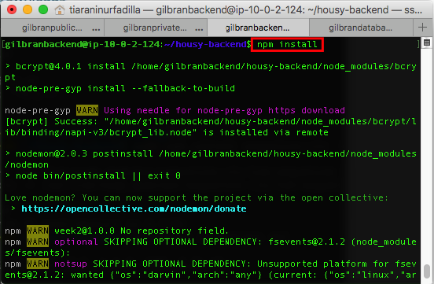
DEPLOYMENT BACKEND APPLICATION
Install depedency project.

Slide 40
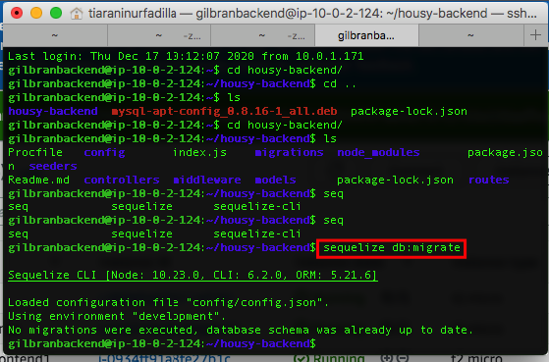
DEPLOYMENT BACKEND APPLICATION
Lakukan migrate database, agar sync antara project dengan database.

Slide 41
REVERSE PROXY FOR BACKEND APPLICATION
04

Slide 42
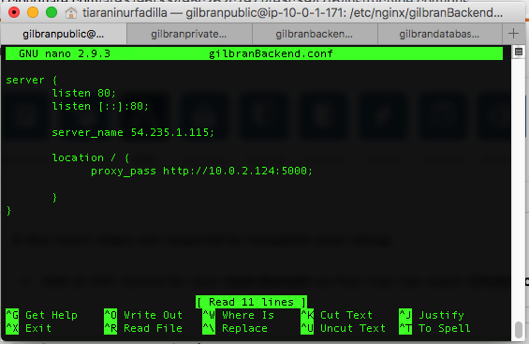
REVERSE PROXY FOR BACKEND APPLICATION
Buat file reverse proxy untuk backend, tambahkan script berikut.

Slide 43
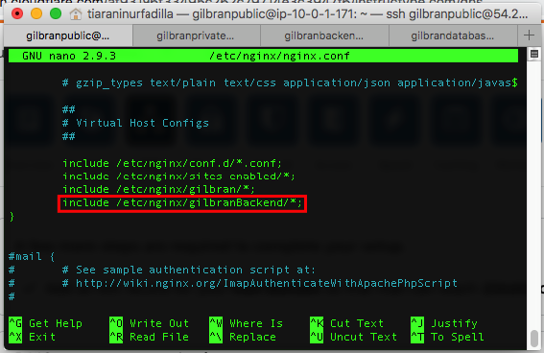
REVERSE PROXY FOR BACKEND APPLICATION
Lalu pada nginx.conf tambahkan directory dari file reverse proxy backend.

Slide 44
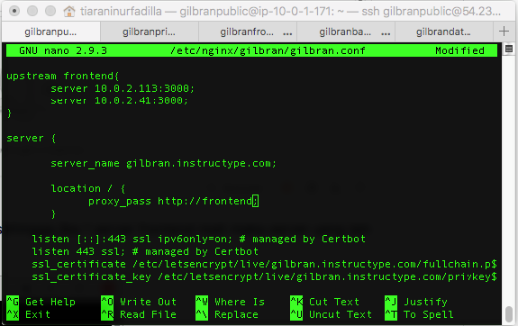
REVERSE PROXY FOR BACKEND APPLICATION
Buat file reverse proxy untuk frontend pada nginx seperti berikut. Karena akan diterapkan Load Balancing pada Nginx, sehingga ada penambahan script upstream.

Slide 45
CUSTOM DOMAIN FOR BACKEND APPLICATION
05

Slide 46
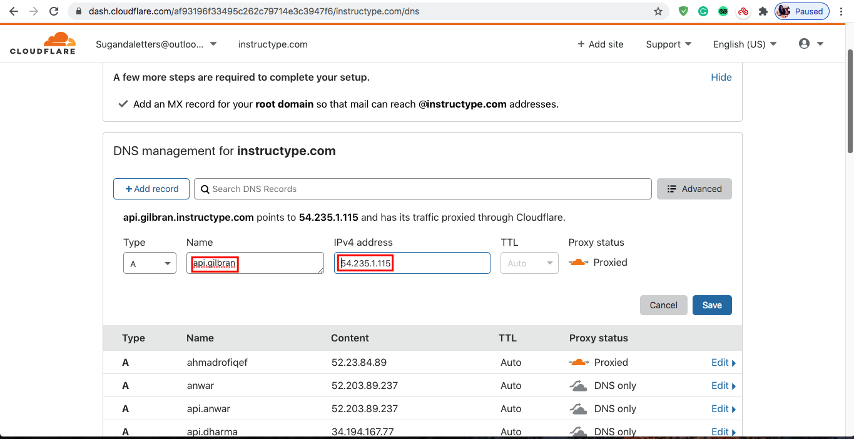
CUSTOM DOMAIN FOR BACKEND APPLICATION
Pada dashboard cloudflare, tambahkan subdomain dengan name "api.gilbran" dan IPv4 Address dengan IP Public dari Public instance, dan ubah proxy status menjadi DNS.

Slide 47
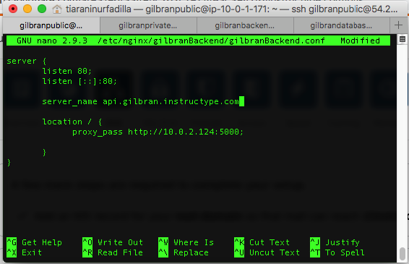
CUSTOM DOMAIN FOR BACKEND APPLICATION
Lalu pada file reverse proxy backend, ubah server name menjadi domain yang baru.

Slide 48
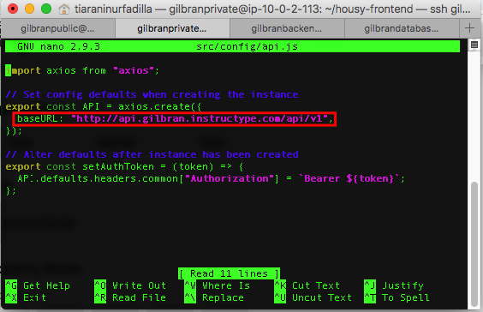
CUSTOM DOMAIN FOR BACKEND APPLICATION
Pada server frontend edit file /src/config/api.js dengan merubah baseURL dengan mengganti IP menjadi domain baru.

Slide 49
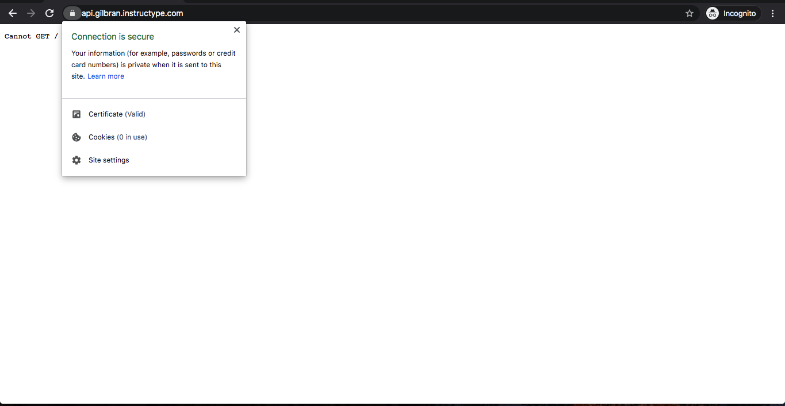
CUSTOM DOMAIN FOR BACKEND APPLICATION
Coba akses domain baru pada browser.

Slide 50
SSL CONFIGURATION FOR BACKEND APPLICATION
06

Slide 51
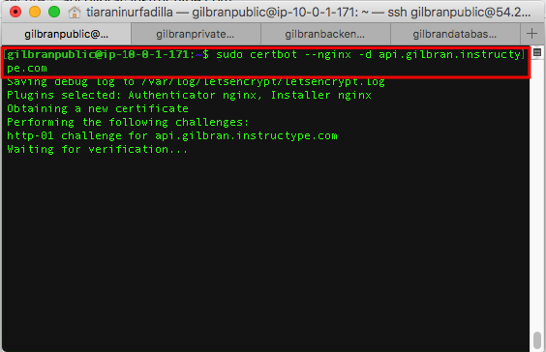
SSL CONFIGURATION FOR BACKEND APPLICATION
Karena sebelumnya certbot sudah diinstall, untuk selanjutnya hanya melakukan generate SSL untuk domain baru. Isi ketentuan berikutnya dari certbot.

Slide 52
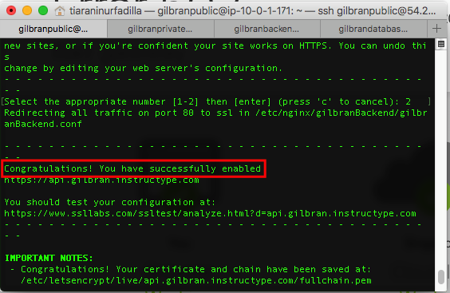
SSL CONFIGURATION FOR BACKEND APPLICATION
Karena sebelumnya certbot sudah diinstall, untuk selanjutnya hanya melakukan generate SSL untuk domain baru. Isi ketentuan berikutnya dari certbot.

Slide 53
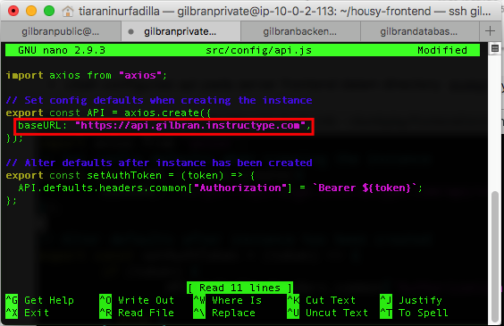
SSL CONFIGURATION FOR BACKEND APPLICATION
Pada instance frontend, edit file api.js. Dengan merubah http menjadi https pada baseURL.

Slide 54
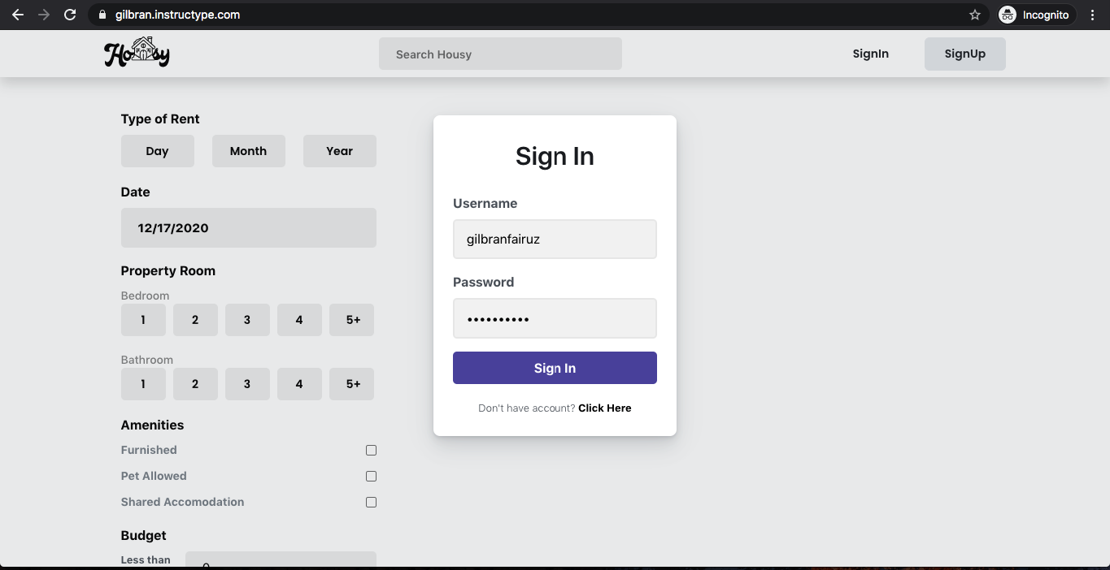
SSL CONFIGURATION FOR BACKEND APPLICATION
Setelah itu, coba akses domain via browser. Pastikan ada logo kunci yang artinya SSL sudah diterapkan atau secured.

Slide 55
SSL CONFIGURATION FOR BACKEND APPLICATION
Setelah itu, coba akses domain via browser. Pastikan ada logo kunci yang artinya SSL sudah diterapkan atau secured.

Slide 56
PENGUJIAN WEB HOUSY

Slide 57
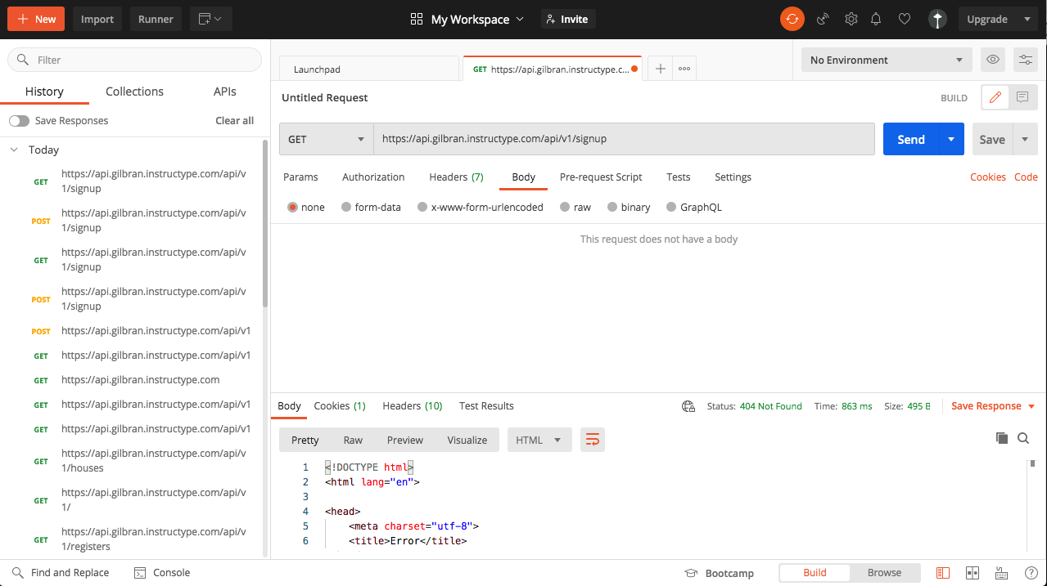
PENGUJIAN WEB HOUSY
Karena ketika proses signup pada housy gagal, disini menggunakan bantuan Postman untuk menguji API. Dengan method Get tambahkan link untuk signup.

Slide 58
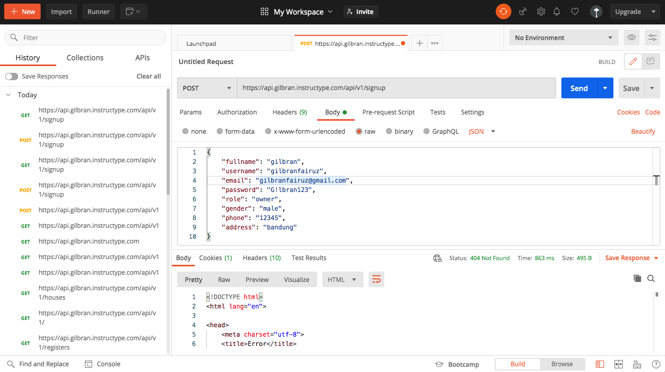
PENGUJIAN WEB HOUSY
Setelah terkoneksi, ganti method dengan Post dan tambahkan script yang sesuai dengan field pada signup, seperti fullname, username, dsb.

Slide 59
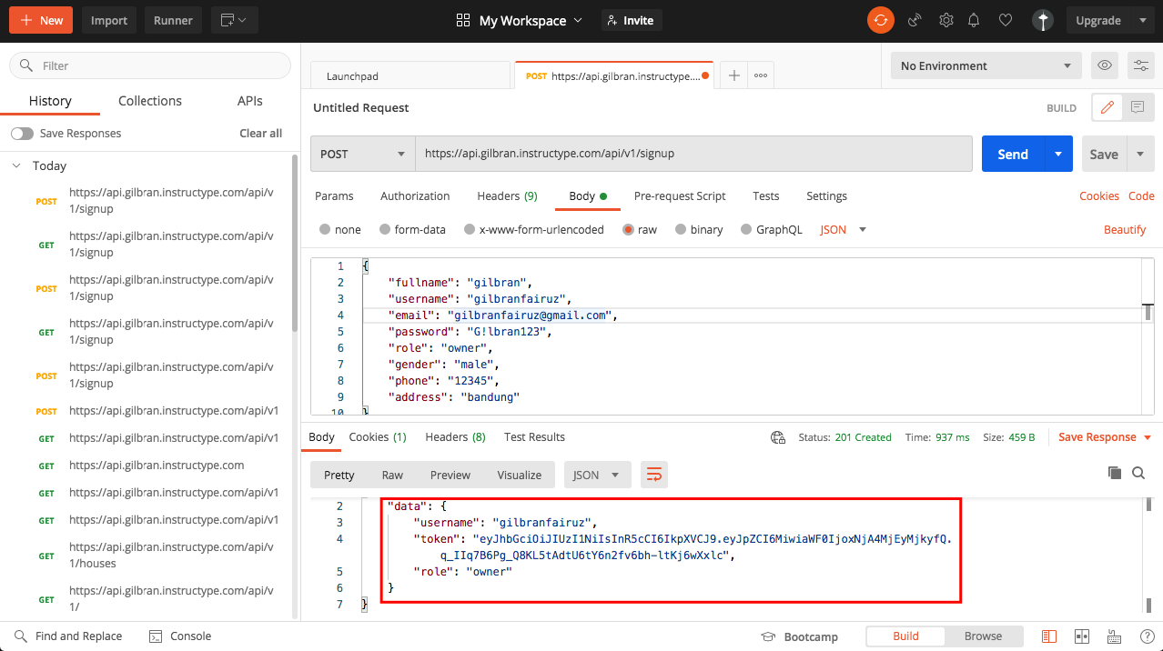
PENGUJIAN WEB HOUSY
Apabila berhasil, akan muncul seperti pada gambar berikut. Artinya user sudah berhasil ditambahkan.

Slide 60
PENGUJIAN WEB HOUSY
Kembali ke web housy, lalu lakukan login dengan user yang baru ditambahkan,.

Slide 61
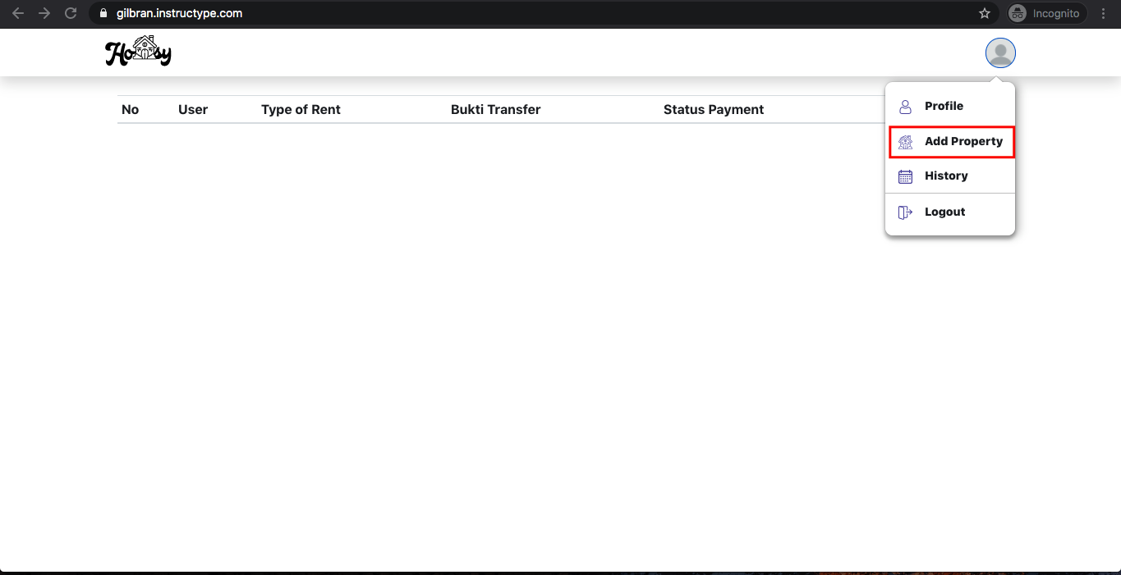
PENGUJIAN WEB HOUSY
Selanjutnya coba add property, untuk menguji web housy.

Slide 62
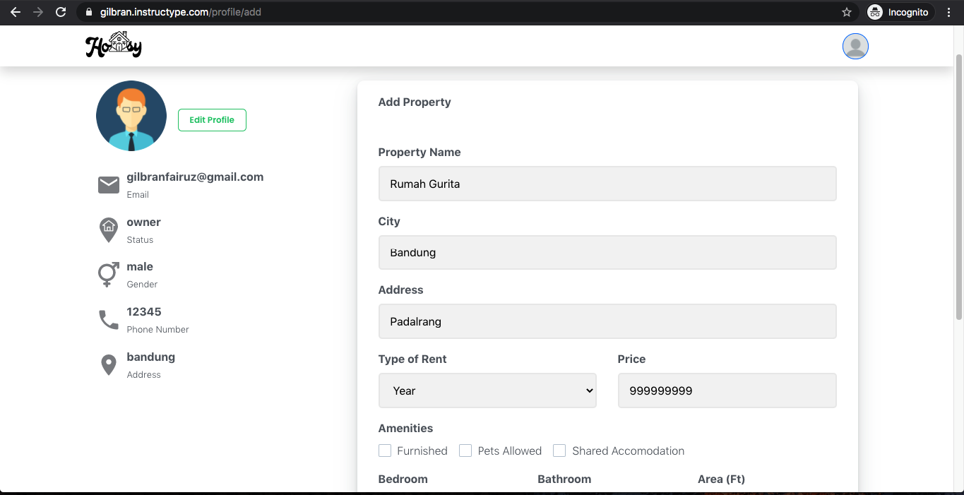
PENGUJIAN WEB HOUSY
Selanjutnya coba add property, untuk menguji web housy.

Slide 63
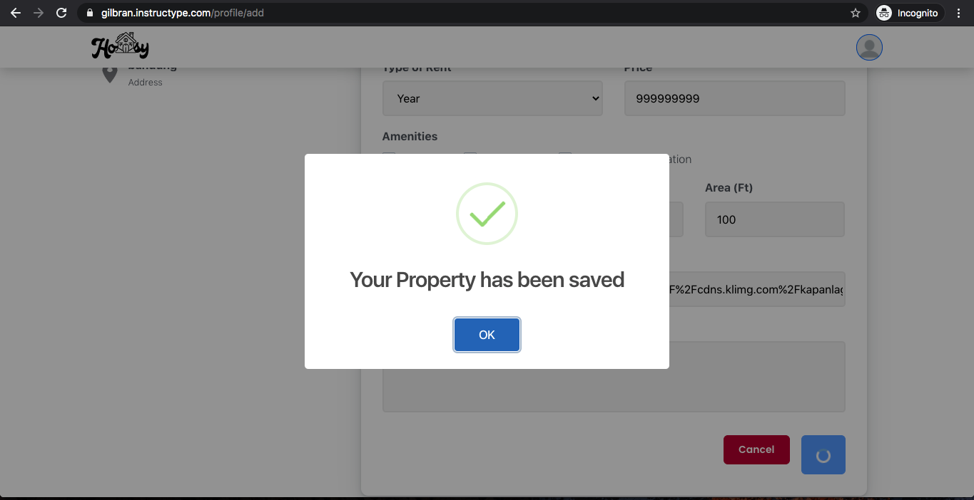
PENGUJIAN WEB HOUSY
Selanjutnya coba add property, untuk menguji web housy.

Slide 64
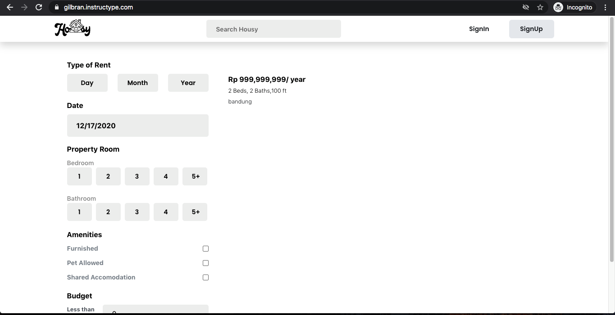
PENGUJIAN WEB HOUSY
Lalu kembali ke Home, dan hasilnya sudah terlihat.

Slide 65
Terima Kasih

